Slide 1

למידת מכונה בסביבת Python
הרצאה מס' 10

Slide 2
אובייקטים
בפייתון כל דבר הוא אובייקט (עצם):
מספרים
מחרוזות
רשימות
רשומות
מילונים
פונקציות
הכול

Slide 3
אובייקטים
לכל אובייקט יש מספר זהות. ניתן לגלות אותו בעזרת פונקציה מובנית id().
הפונקציה למעשה מחזירה כתובת בזיכרון, אך בפייתון אין לנו מה לעשות עם זה.

Slide 4
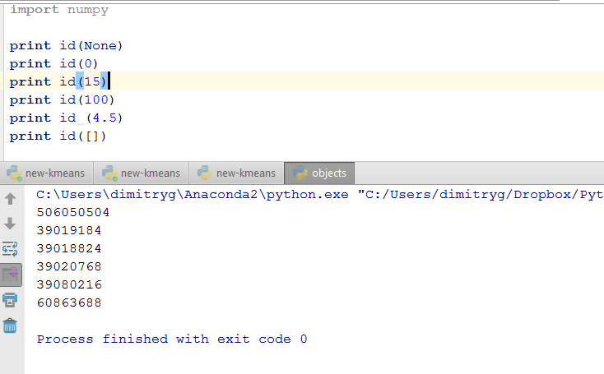
אובייקטים
פונקציה id():

Slide 5
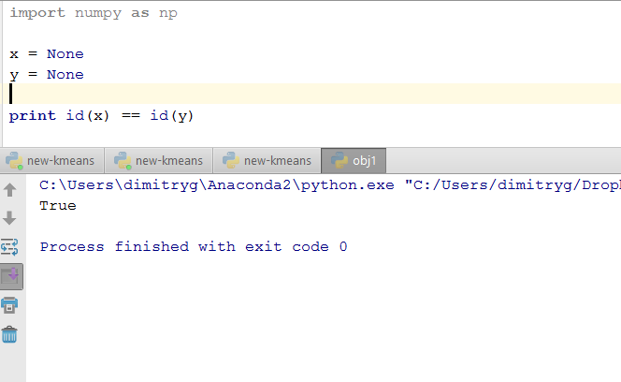
אובייקטים
פונקציה id():

Slide 6
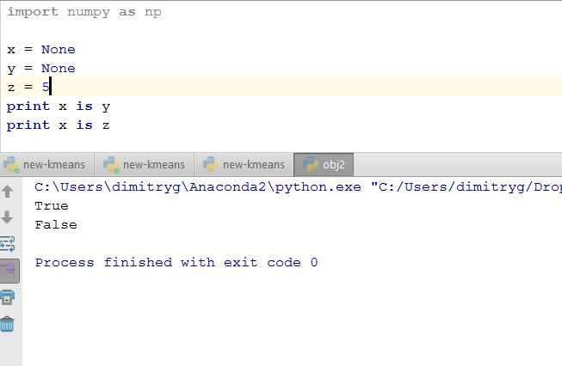
אובייקטים
פונקציה id():

Slide 7
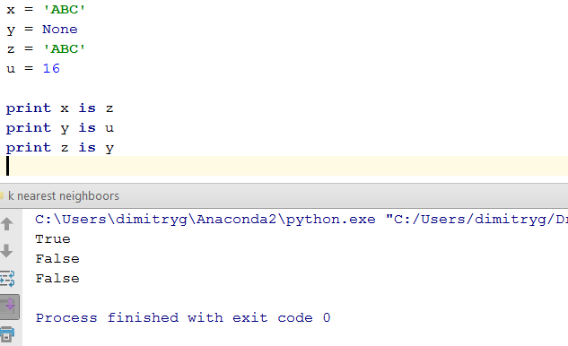
אובייקטים
בפייתון קיים אופרטור הבודק את השוואת ה-id()
האופרטור נקרא is

Slide 8
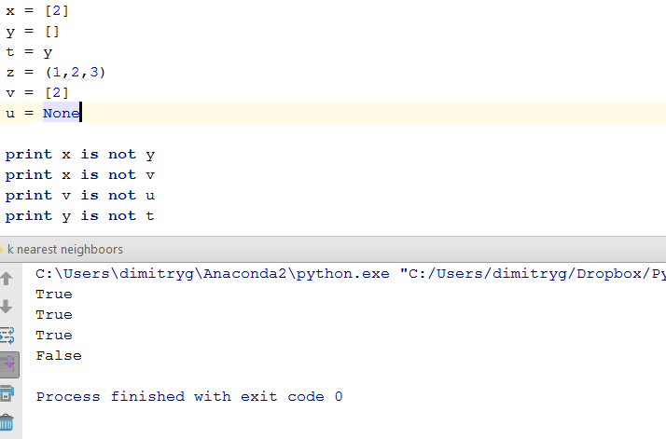
אובייקטים
יחד עם אופרטור is קיים אופרטור is not הבודק את
ההפך:

Slide 9
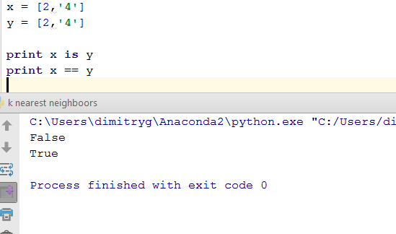
אובייקטים
תרגישו את ההבדל:

Slide 10
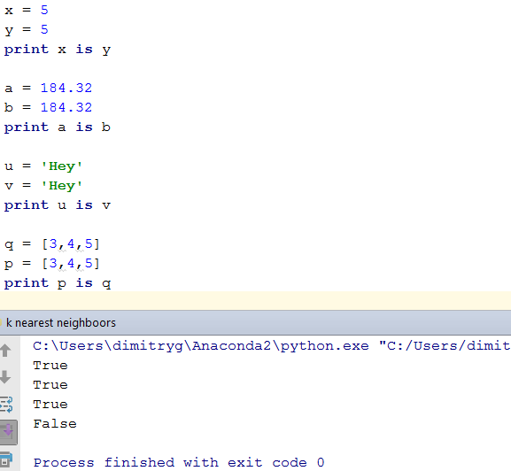
אובייקטים
הפתעה:

Slide 11
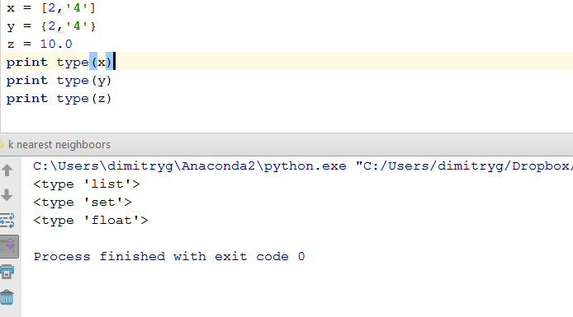
אובייקטים
כעת אנחנו יודעים להבחין בין אובייקטים שונים.
ראינו מקודם שלכל אובייקט יש סוג מסוים: type

Slide 12
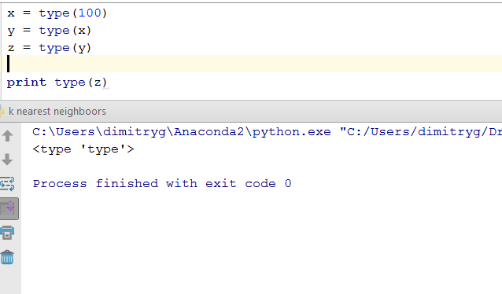
אובייקטים
לא תזיק קצת אובססיה:

Slide 13
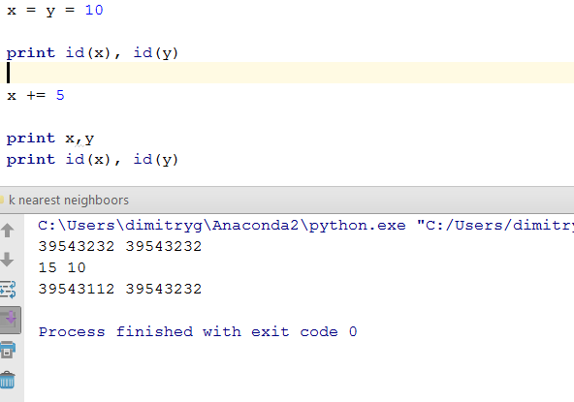
אובייקטים
Mutable ו-Immutable

Slide 14
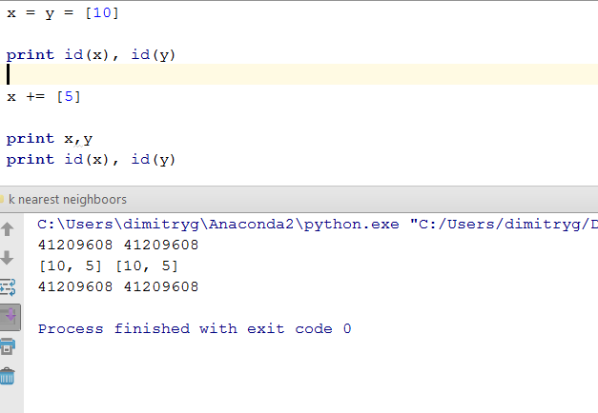
אובייקטים
Mutable ו-Immutable

Slide 15
אובייקטים
Mutable ו-Immutable
ניסינו לשנות את המספר השלם - ונוצר אובייקט
חדש.
ניסינו לשנות את הרשימה – האובייקט לא השתה,
התוכן - כן.

Slide 16
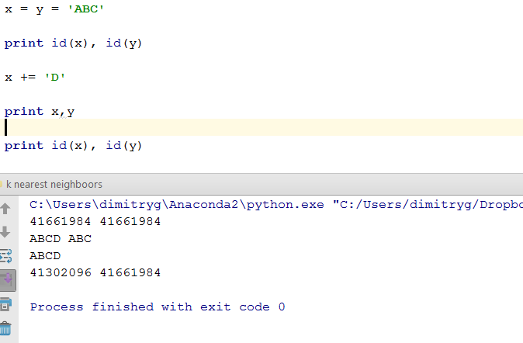
אובייקטים
Mutable ו-Immutable

Slide 17
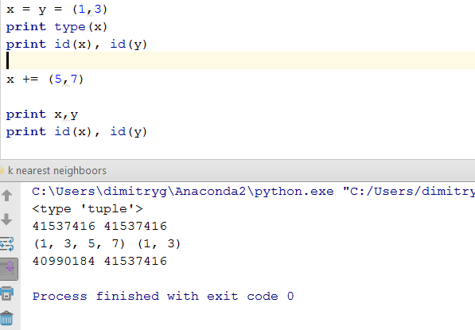
אובייקטים
Mutable ו-Immutable

Slide 18
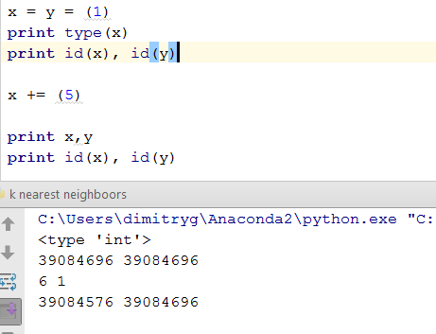
אובייקטים
Mutable ו-Immutable

Slide 19
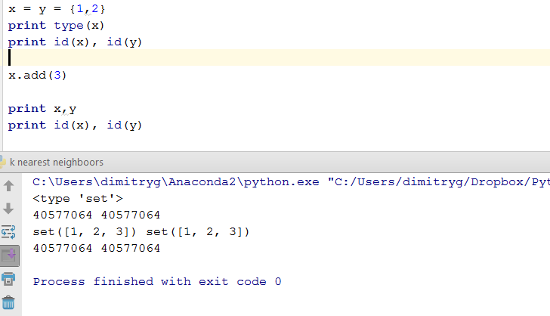
אובייקטים
Mutable ו-Immutable

Slide 20
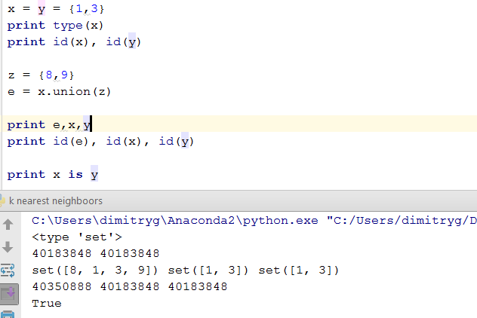
אובייקטים
Mutable ו-Immutable

Slide 21
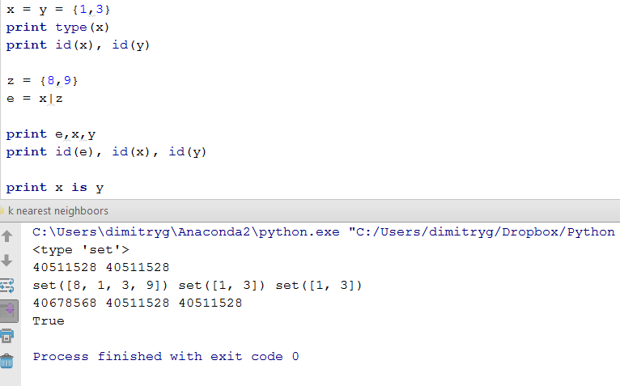
אובייקטים
Mutable ו-Immutable

Slide 22
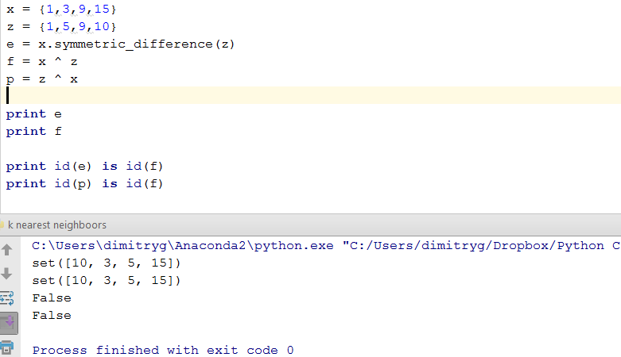
אובייקטים
טוב לדעת:

Slide 23
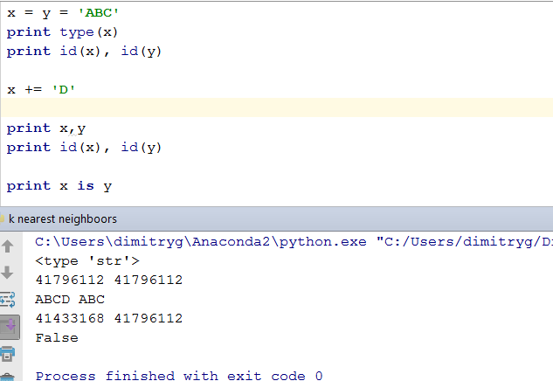
אובייקטים
Mutable ו-Immutable

Slide 24
אובייקטים
Attributes (אטריבוטים)
אטריבוט הוא אובייקט "פנימי" שמוכל בתוך אובייקט
אחר "חיצוני" המאפשר לבצע כל מיני פעולות או
לקבל כל מיני תובנות מהאובייקט ה"חיצוני".
על מנת לקבל את רשימת האטריבוטים מפעילים את
הפונקציה המובנית dir().

Slide 25
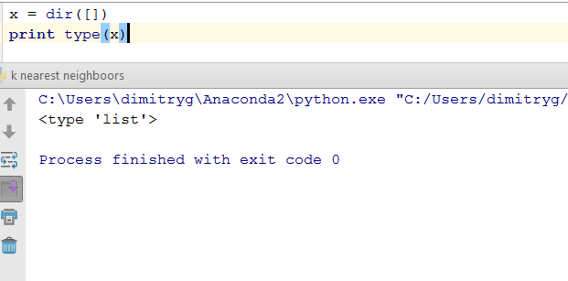
אטריבוטים
מה מחזירה dir()? רשימה של אטריבוטים.

Slide 26
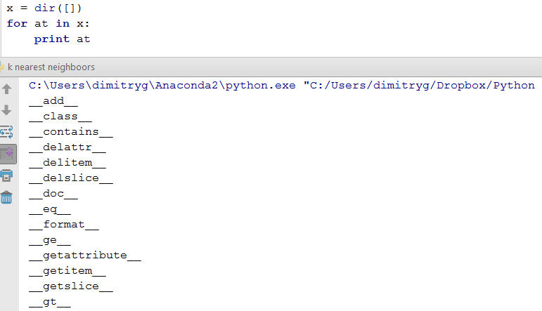
אטריבוטים
בואו נראה אותם:

Slide 27
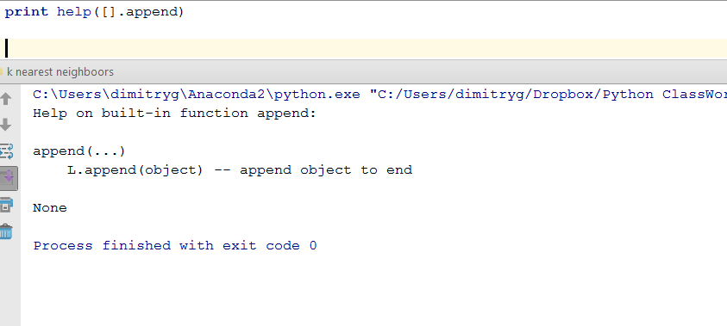
אטריבוטים
ונקבל מידע עליהם:

Slide 28
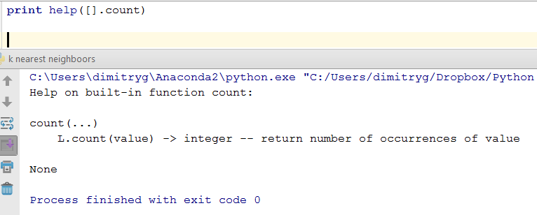
אטריבוטים

